Slide 1
经传多赢
短线突击营
经传多赢
短线突击营
.
每周日至周四 19:30-20:15 火爆开讲

Slide 2
冰火两重天
中特估控盘
主讲老师
杨春虎
课程日期
2024.04.15
执业编号
A1120619100003
中国·广州

Slide 3
周末消息汇总
新国九条出台，防范风险，高质量发展，提高分红，加强上市退市等
伊朗以色列冲突，世界地缘冲突加剧
保值稀缺高分红依然是核心品种

Slide 4
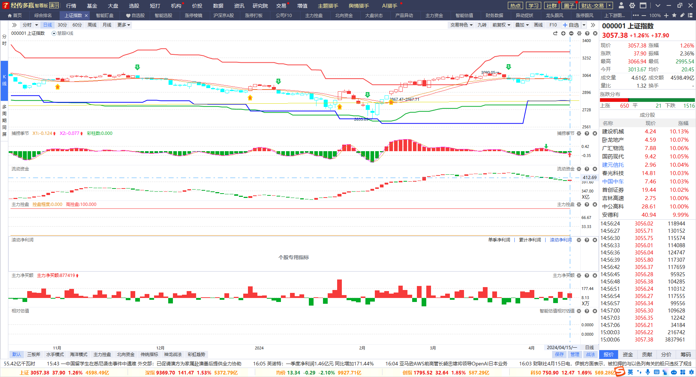
日线金叉，资金流入
日线金叉，中特估发力，资金流入，护盘和引导明显
等待周线B点回档金叉的机会
4月整体注意先扬后抑，注意中后期业绩暴雷压力

Slide 5
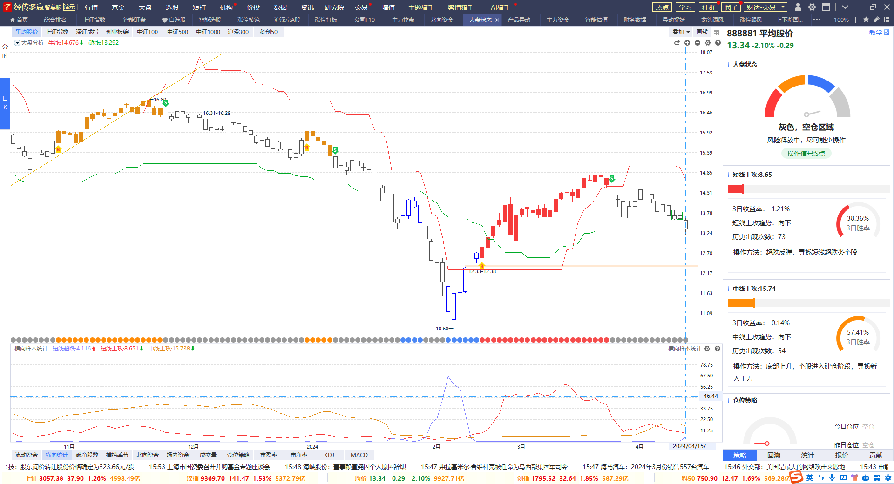
微盘调整，蓝色超跌
牛线下移，熊线支撑，注意资金流入情况
中短线向下，蓝色超跌启动，题材小盘股注意错杀后的机会
4月总体控制仓位，短线为主，防守策略

Slide 6
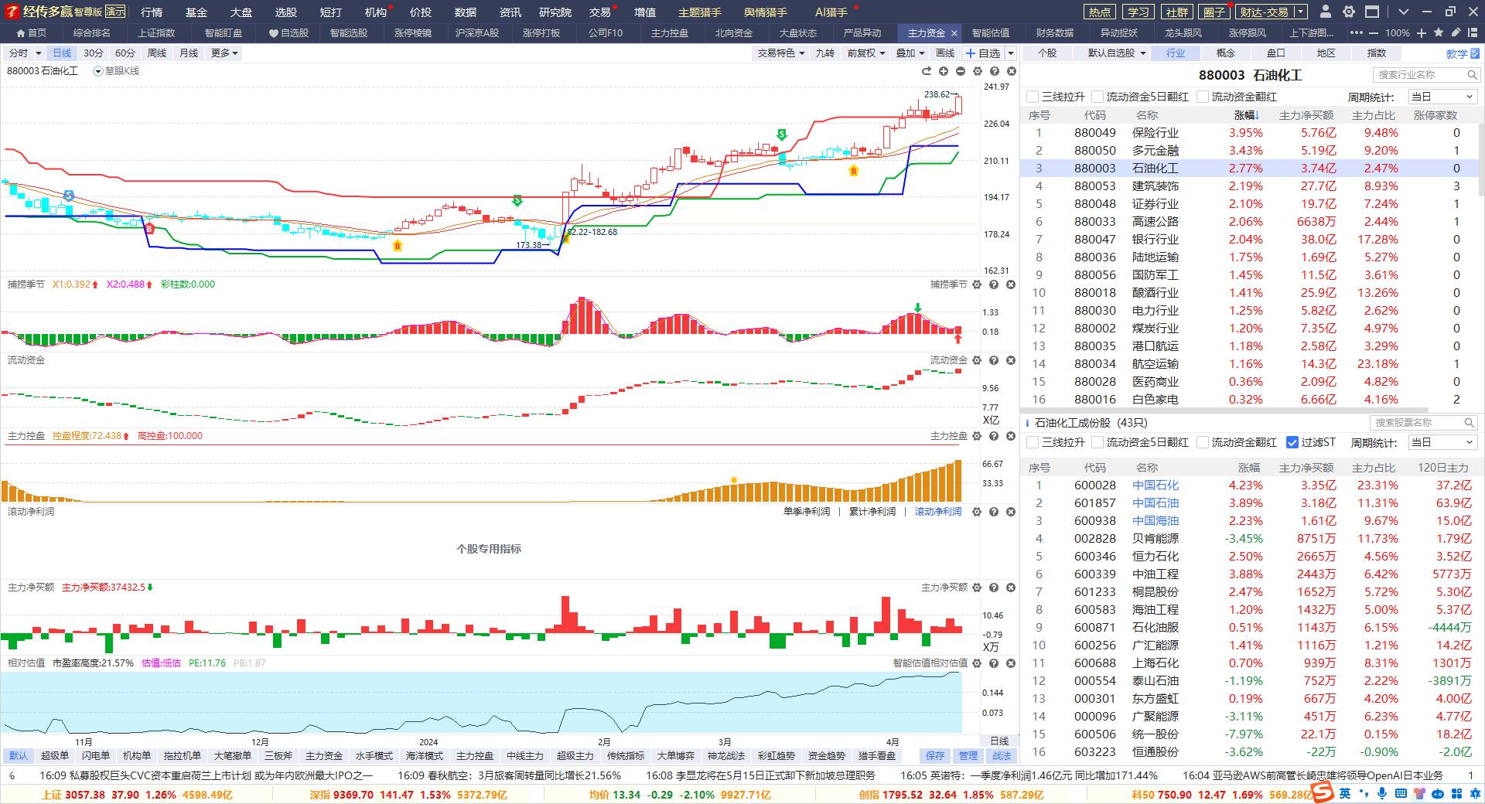
控盘行业，更加强势
选择标准：资金流入，红肥绿瘦，突破牛熊线，周线金叉区域，日线金叉
入选：石化。备选：银行，陆运，电力，煤炭，港口，家电等，无涨停集中
回避周线死叉方向，日线注意死叉回避

Slide 7
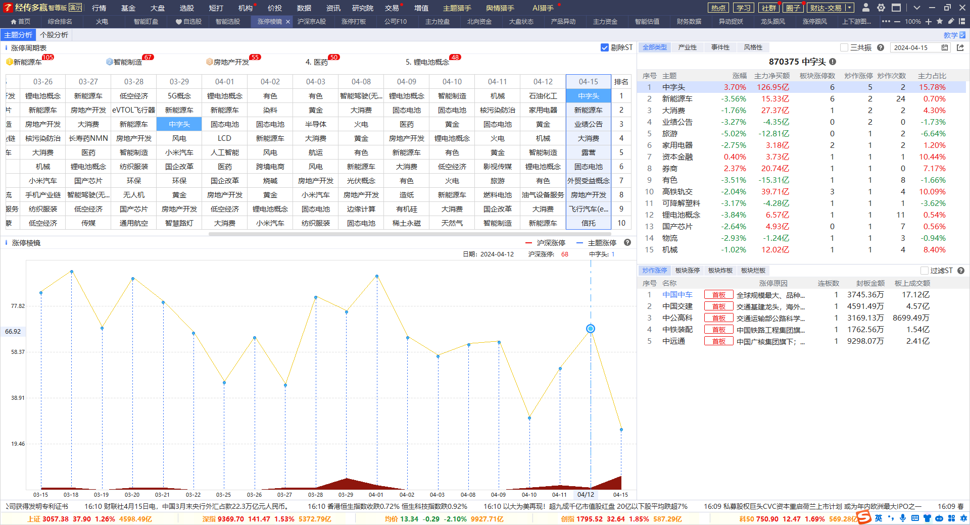
高低切换，涨停复制
中短线上攻向上，关注涨停复制，双龙和山后有山的机会
周线金叉区域+涨停前五。中字头启动，涨停加速新低，注意国企央企的新一轮机会
回避周线死叉热点，回避日线牛线下移热点

Slide 8
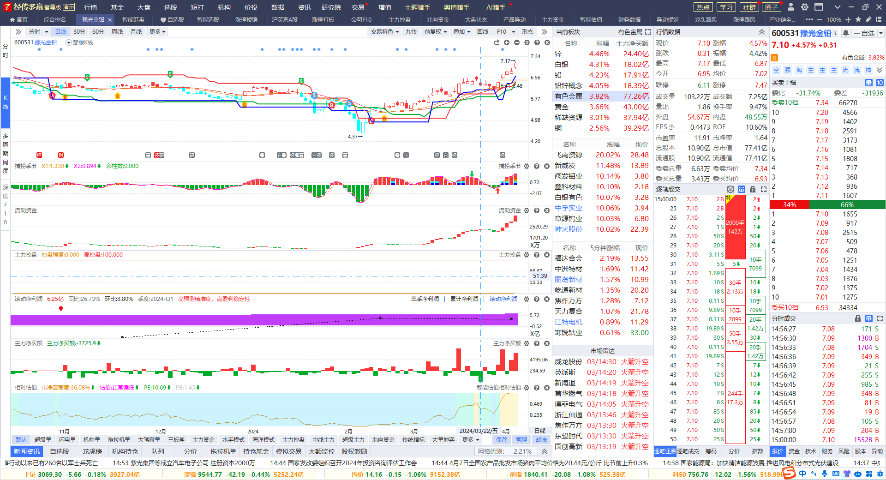
智尊控盘+三线上移
有控盘不一定到最后，到最后一定有控盘
业绩是股价长期向上的保证，业绩增加+主力控盘+三线上移+熊线兜底

Slide 9
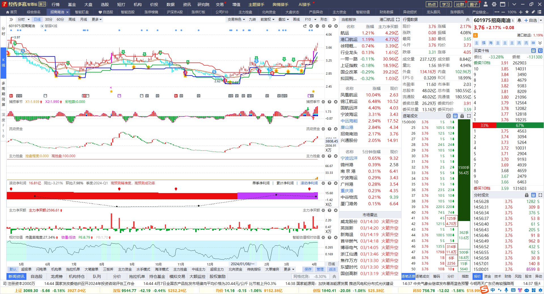
智尊控盘+三线上移
有控盘不一定到最后，到最后一定有控盘
业绩是股价长期向上的保证，业绩增加+主力控盘+三线上移+熊线兜底

Slide 10
免费到课福利—上市公司业绩披露规则
1.业绩披露形式，不同业绩报告区别（预告，快报，正式财报）
2.上市公司业绩发布时间轴
（财报关键窗口期）
4.常用的财报指标解析
读懂指标找业绩好票
3.业绩的多种类型
（利好和利空）
5.上市公司分红规则及最新意见
一键筛选分红，高股息率个股！
联系服务老师回复【业绩】领取资料

Slide 13
让投资遇见美好
我司所有工作人员均不允许推荐股票、不允许承诺收益、不允许代客理财、不允许合作分成、不允许私下收款，如您发现有任何违规行为，请立即拨打400-9088-988向我们举报！
风险提示：所有信息及观点均来源于公开信息及经传软件信号显示，仅供参考，不构成最终投资依据，软件作为辅助参考工具，无法承诺收益，投资者应正视市场风险，自主作出投资决策并自行承担投资风险。投资有风险，入市须谨慎！

